Slide 1




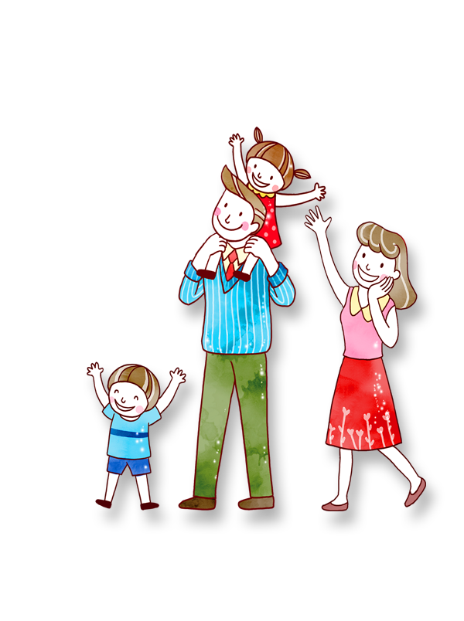


CHÀO MỪNG CÁC EM ĐẾN VỚI TIẾT
TOÁN LỚP 1
GIÁO VIÊN: Vũ Thị Đào

Slide 2





Ôn và khởi động

Slide 3



Slide 4




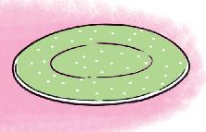

7

Slide 5

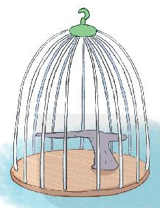
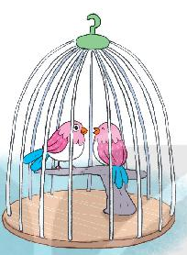

2

Slide 6











0 + 4 = 4
2 + 3 = 5
1 + 1 = 2
3 + 1 = 4
1 + 1 = 2
1 + 1 = 2
2 + 2 = 4
1 + 1 = 2
1 + 1 = 2

Slide 7

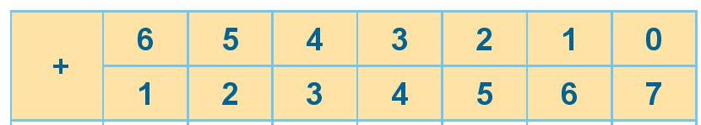
7
7
7
7

Slide 8


GIẢI LAO

Slide 9



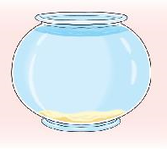

5
0
5

Slide 10




3
4
7

Slide 11

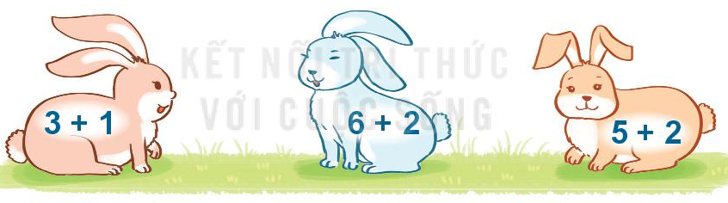
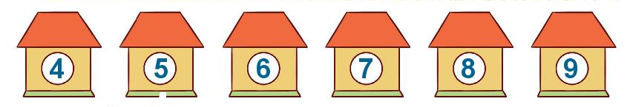
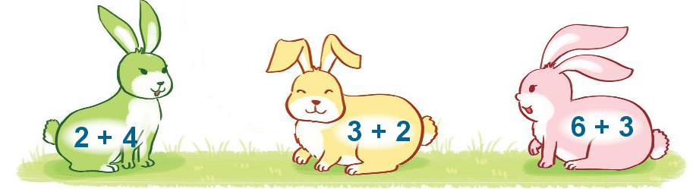

Slide 12
Củng cố
- GV củng cố lại bài
- GV nhận xét tiết học
- Dặn dò

